Slide 1


클라우드 서버(AWS)를 활용한 e-학습터 플랫폼 구축
사용자 참여형 e-러닝 사이트
Team : LALA
조장 : 최지태
부조장 : 박시우
조원 : 박수경, 박예린, 이동우, 최하은
화면 정의서
2025.05.26 ~ 2025.07.10

Slide 2
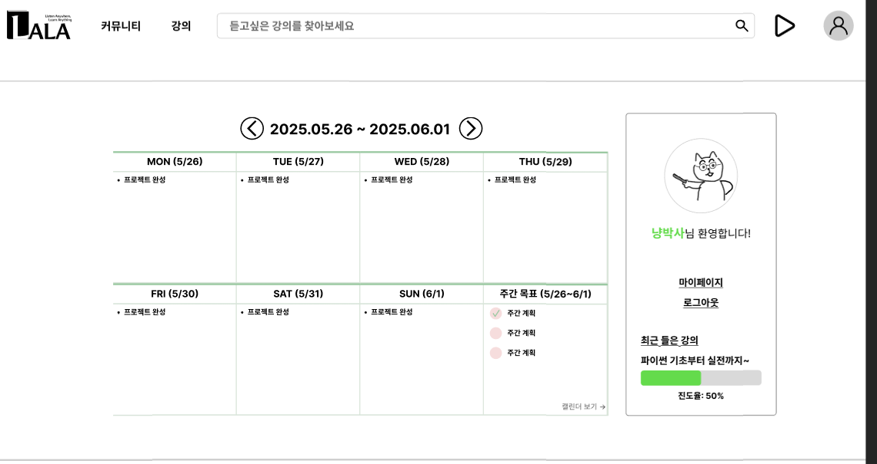
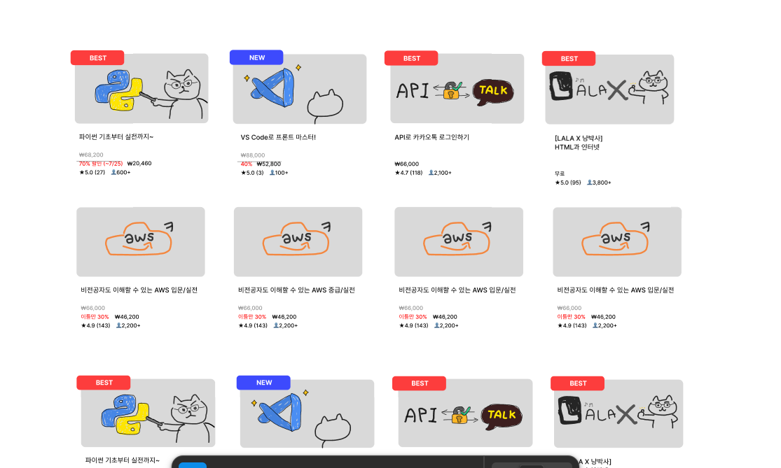

Main
메인 페이지
1
2
1
주간 일정
비로그인 사용자에게는 비활성화
2
프로필
비로그인 사용자에게는 로그인 화면으로 대체
3
추천 강의 리스트
3
로그인 사용자: 관심 분야에 따라 알고리즘으로 추천
비로그인 사용자: 인기 강의 추천
01

Slide 3
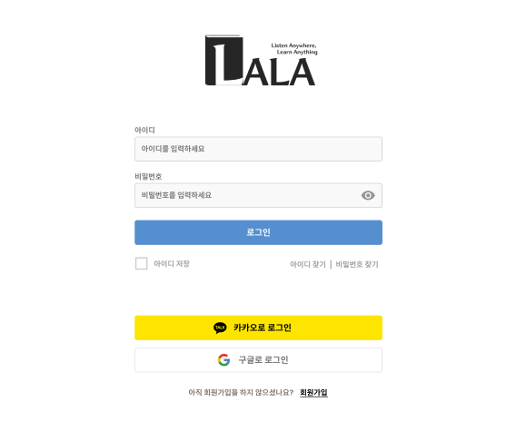
login
로그인 페이지
1
로그인 정보 입력
아이디 저장 기능, PW는 화면에 보이지 않도록 설정
1
로그인 버튼
2
3
아이디/비밀번호 찾기
카카오, 구글 로그인 서비스 이동
2
소셜 로그인 버튼
4
3
카카오, 구글 로그인 서비스 이동
4
5
회원가입
회원가입 페이지 이동
5
05
02

Slide 4
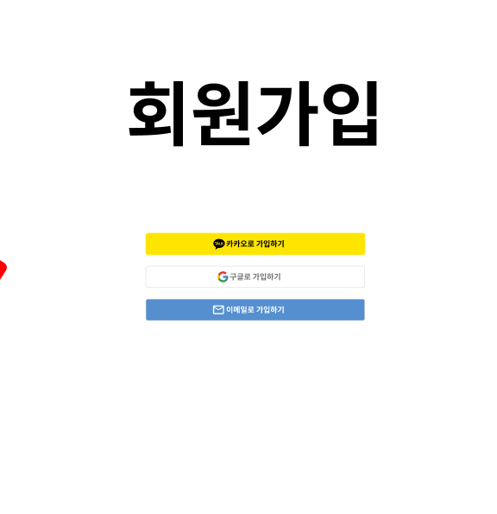
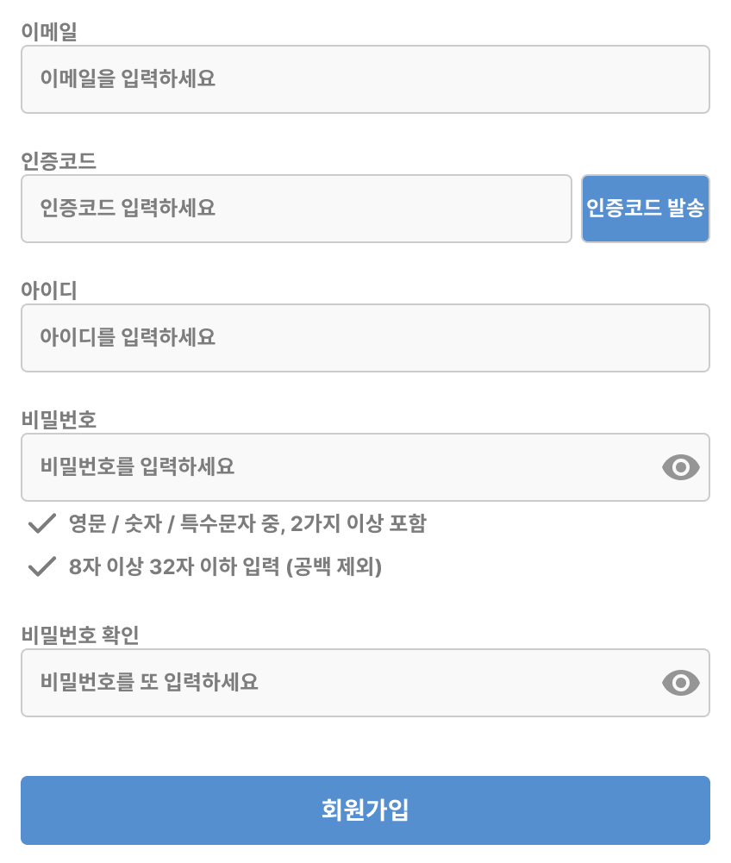
signUp
회원가입 페이지
3
1
소셜 회원가입 버튼
2
이메일 회원가입 페이지 이동 버튼
1
3
회원가입 폼
2
이메일 / 이메일 인증: 이메일 입력 후 인증코드 입력
비밀번호: 조건 충족 필요, 비밀번호 확인
05
03

Slide 5
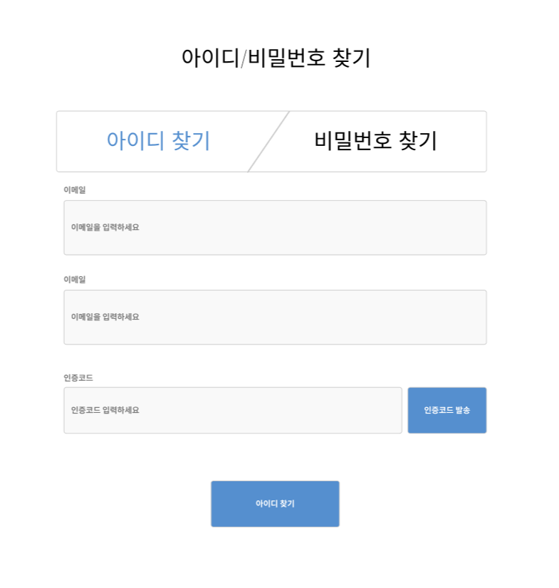
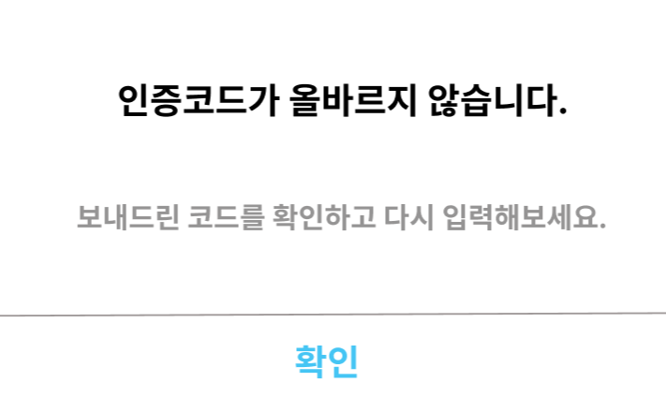
loginFind
아이디 / 비밀번호 찾기 페이지
1
아이디 / 비밀번호 찾기
클릭 시 색상 변경
1
2
인증코드 발송
클릭 시 이메일로 인증 코드 발송
3
오류 메시지
인증코드 오류 시 표시 화면
4
아이디 / 비밀번호 찾기 버튼
2
3
4
05
04

Slide 6
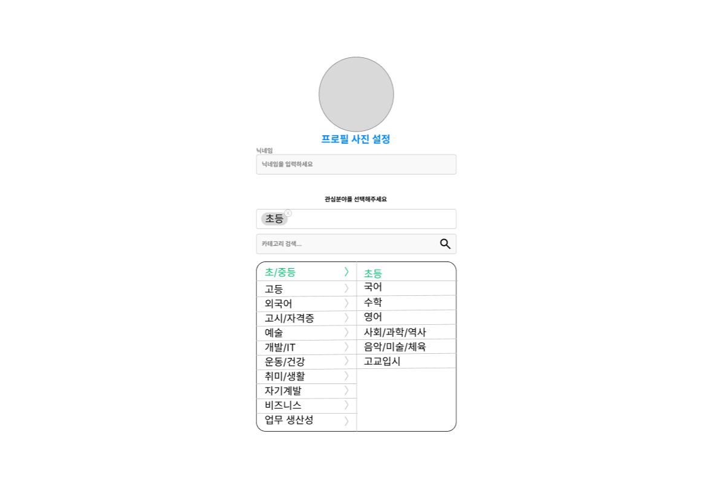
selectCategoryForm
프로필 및 관심 분야 설정 페이지 / 회원가입 후 첫 로그인을 하면 출력됨
1
프로필 사진 설정
1
클릭 시 프로필 사진 지정 가능
3
카테고리 등록
검색 가능 선택 시 색상 변화 & 에 추가
2
2
3
05
05

Slide 7
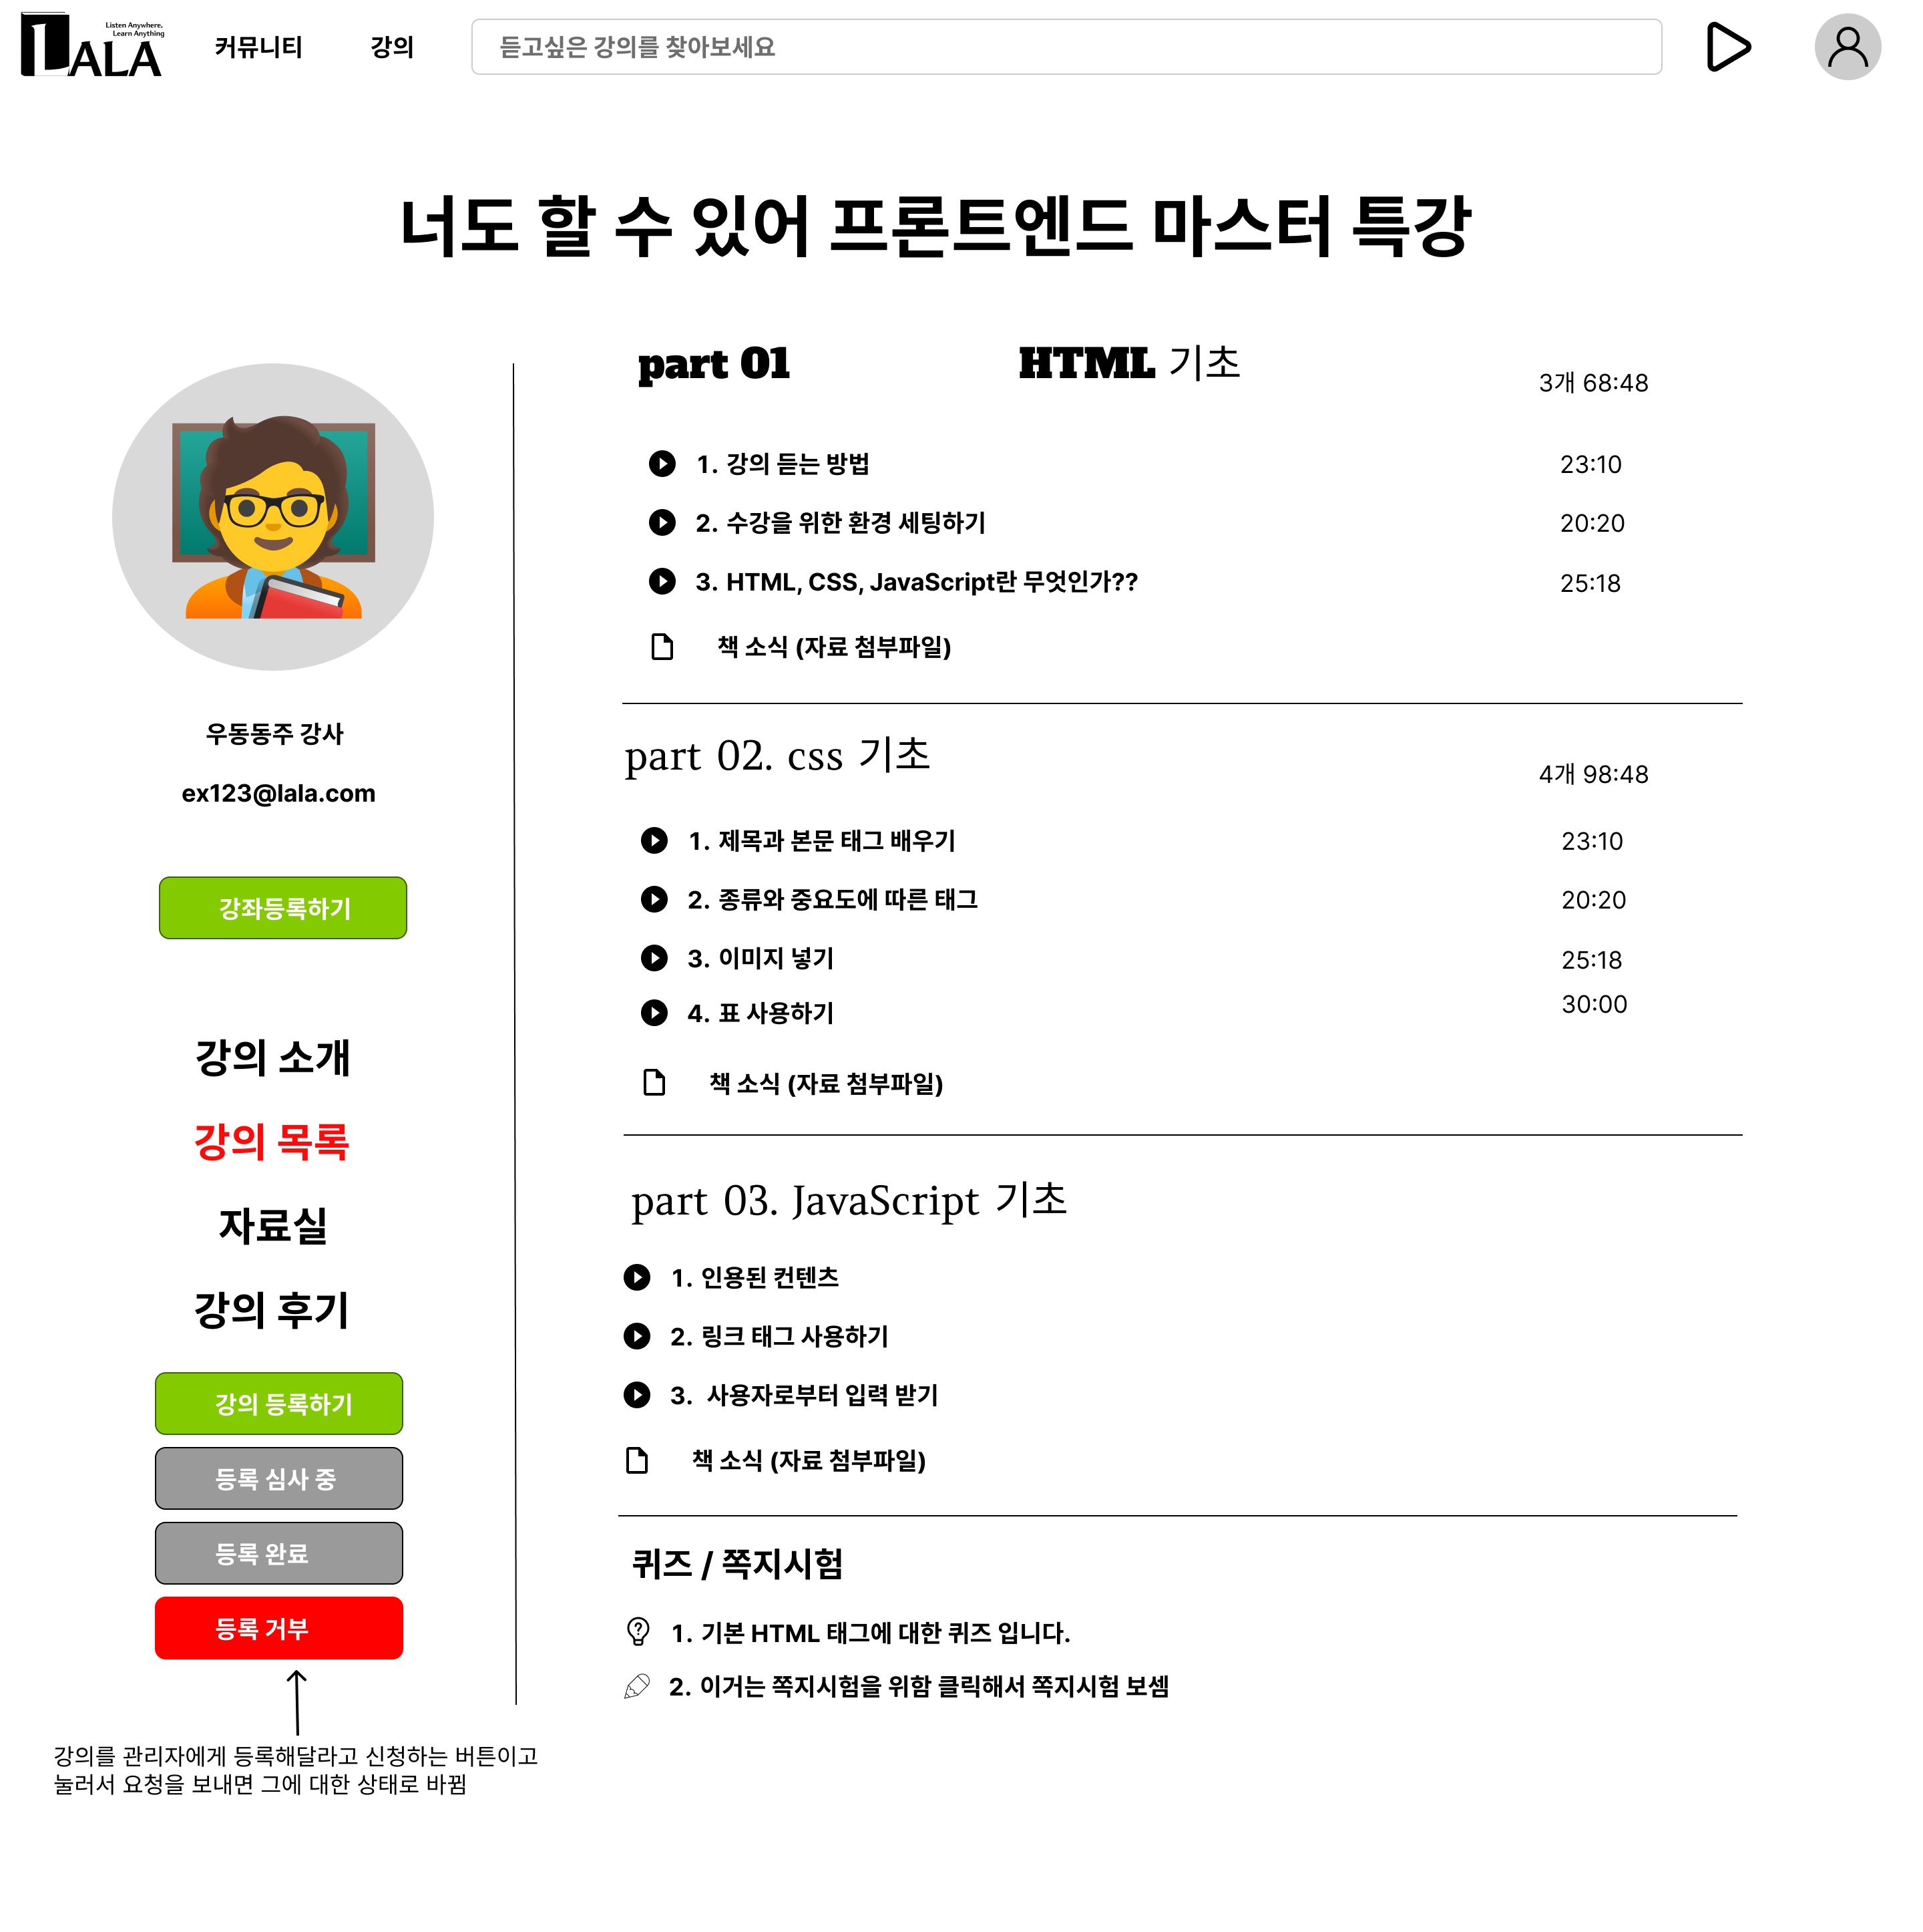
lectureViewer
LMS 초기 페이지
1
지식 제공자 프로필
1
5
자식 제공자 프로필 이미지, 닉네임, 이메일 정보 확인
2
강좌 추가 페이지 이동 버튼
지식 제공자에게만 보임
3
사이드 메뉴 바
2
강의 소개: 강의 상세 정보 페이지 이동
자료실: 강의 자료만 모아보는 페이지
강의 목록, 강의 후기: 강의 상세 정보 페이지로 이동
3
4
강의 등록
4
강의 등록하기: 관리자에게 강의 승인 요청
등록 심사 중 / 등록 완료 / 등록 거부: 심사 상태
5
강좌 목록
강의 콘텐츠로 이동하는 페이지
06

Slide 8
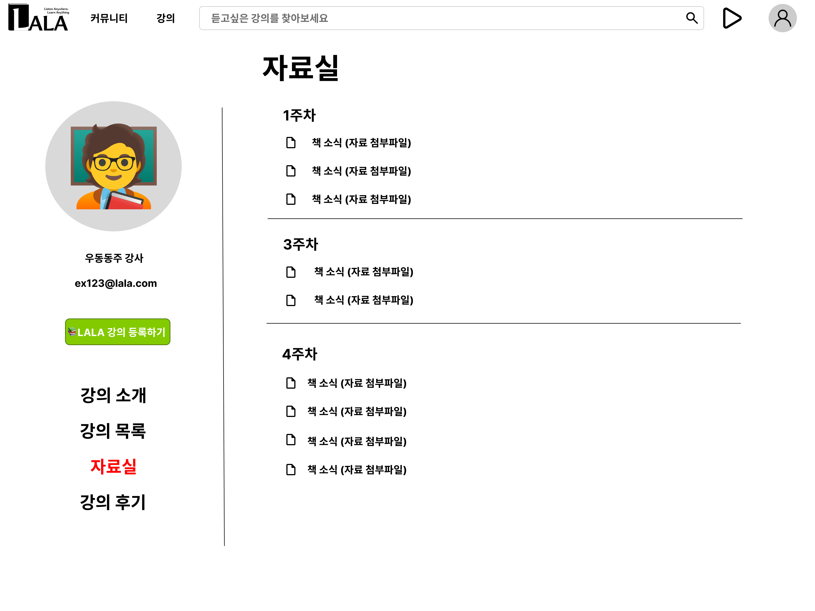
MaterialsViewr
강의 자료 모아보기
1
1
자료 목록
자료 클릭 시 다운로드
07

Slide 9
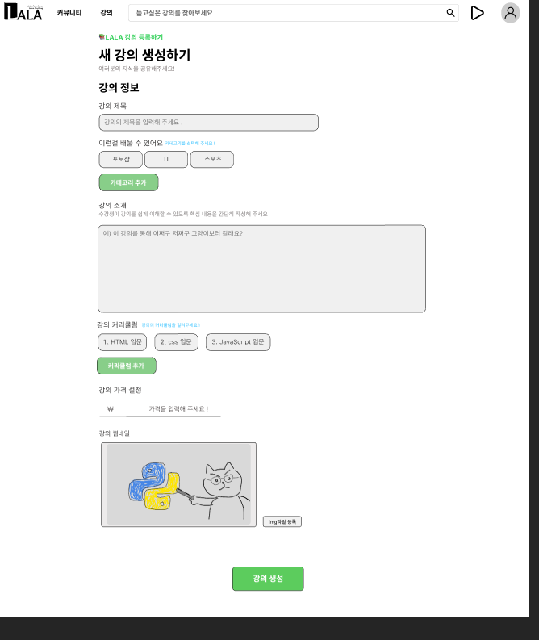
regCourseRegister
강좌 등록 페이지
1
1
제목
2
강좌 제목 설정
3
2
카테고리 설정
강좌 카테고리 설정
3
강의 소개
4
강의 내용 업로드
4
커리큘럼, 가격, 썸네일 설정
08

Slide 10
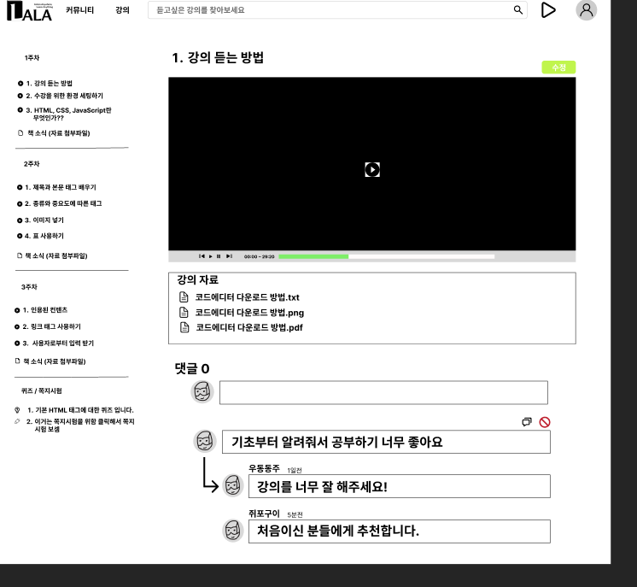
lecturePlayer
강의 컨텐츠 페이지
1
3
1
강좌 선택
다른 강좌로 이동하는 메뉴
2
강의 영상 수정
2
3
강의 자료 업로드
4
댓글
대댓글, 신고 기능
4
09

Slide 11
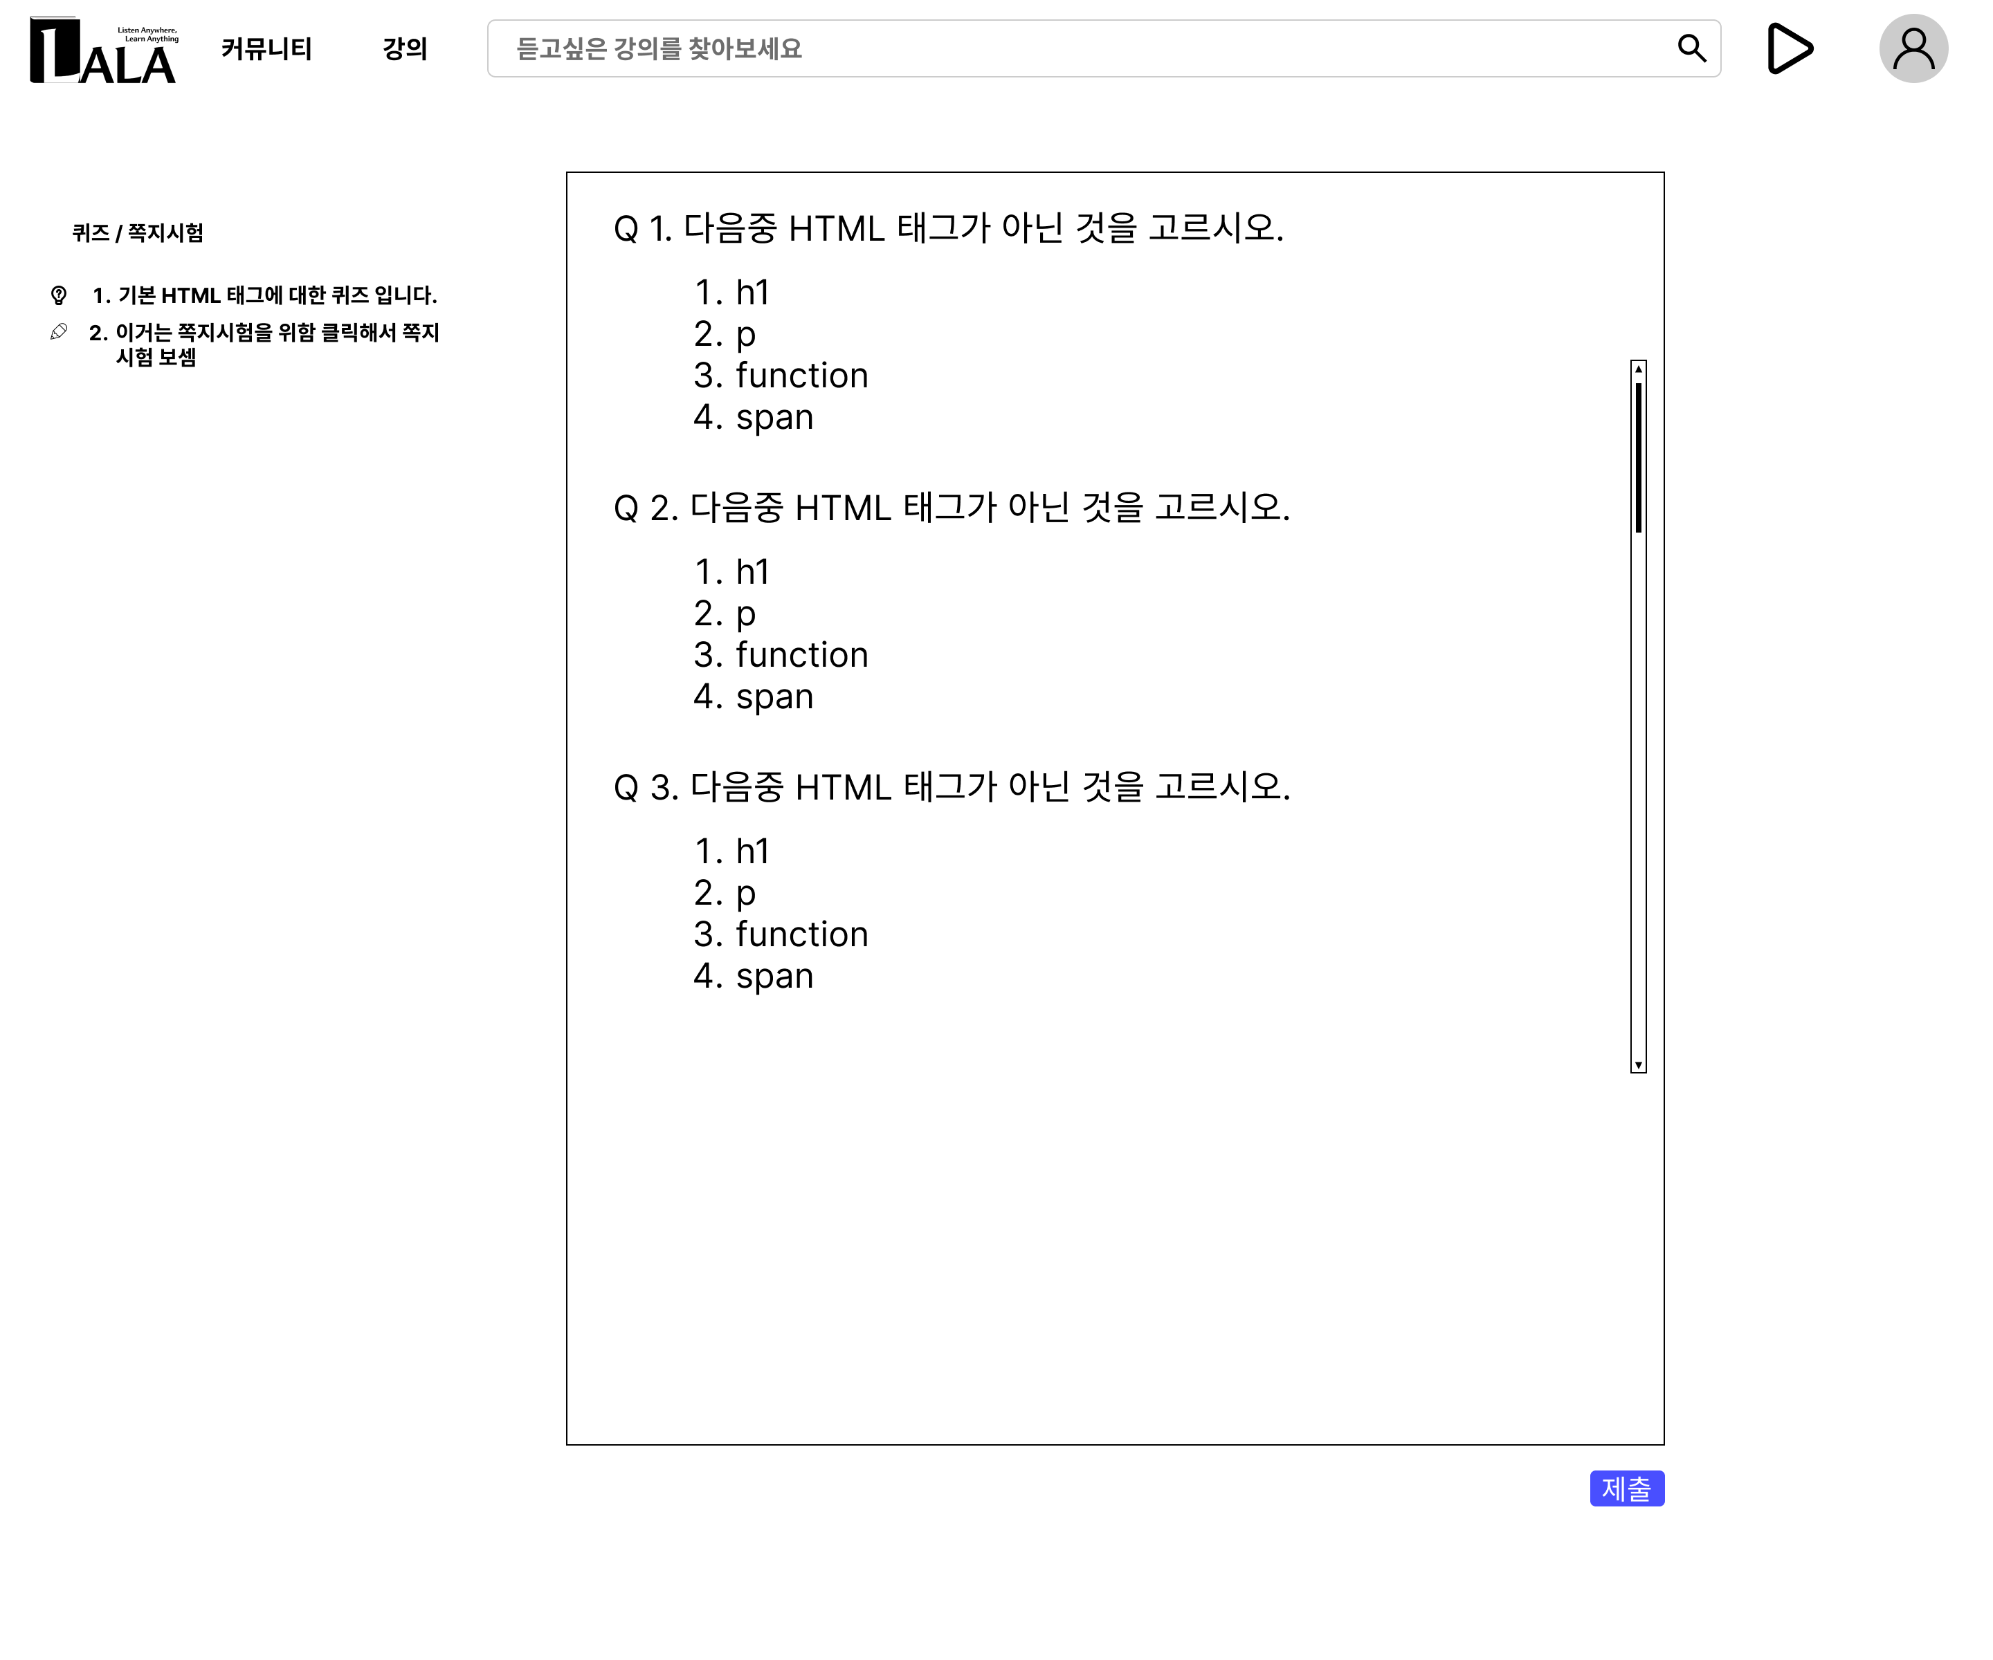
solvingQuestion
퀴즈 제출 페이지
1
1
퀴즈
2
퀴즈 제출
2
10

Slide 12
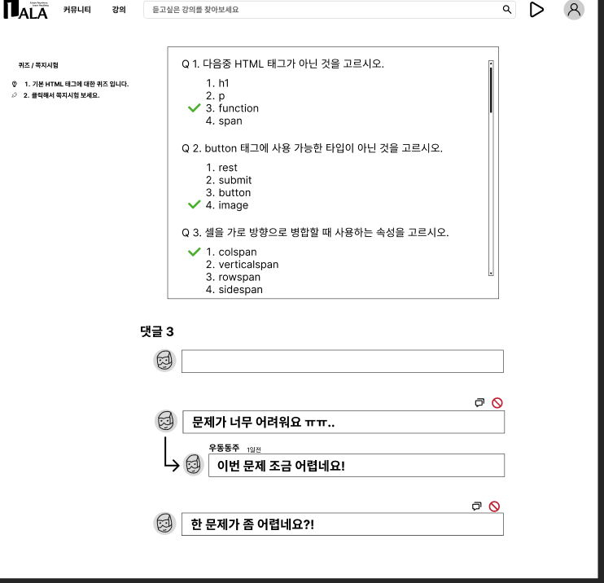
solvingQuestion
퀴즈 제출 이후 페이지
1
1
퀴즈 결과
퀴즈 제출 후 정답 표시
2
댓글
2
11

Slide 13
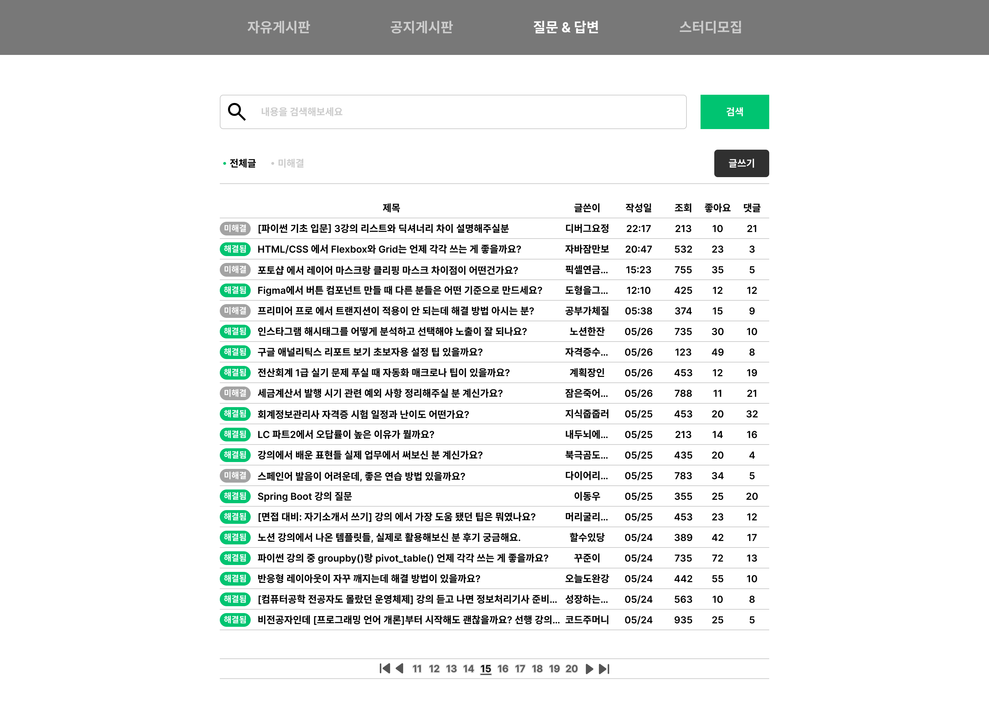
freeBoard/noticeboard/qna/study
커뮤니티 게시글 목록
1
3
1
커뮤니티 이동
2
타 게시판으로 이동할 수 있는 메뉴
2
게시글 필터링
4
자유 게시판은 인기글, 질문&답변 게시판은 미해결, 스터디 게시판은 모집 중 게시글만 볼 수 있는 옵션 제공, 공지 게시판은 해당 내용 없음
3
게시글 작성 페이지 이동 버튼
4
게시글 말머리
질문&답변은 미해결/해결, 스터디 는 모집 중/모집 완료로 구분
자유/공지 게시판은 말머리 없음
05
12

Slide 14
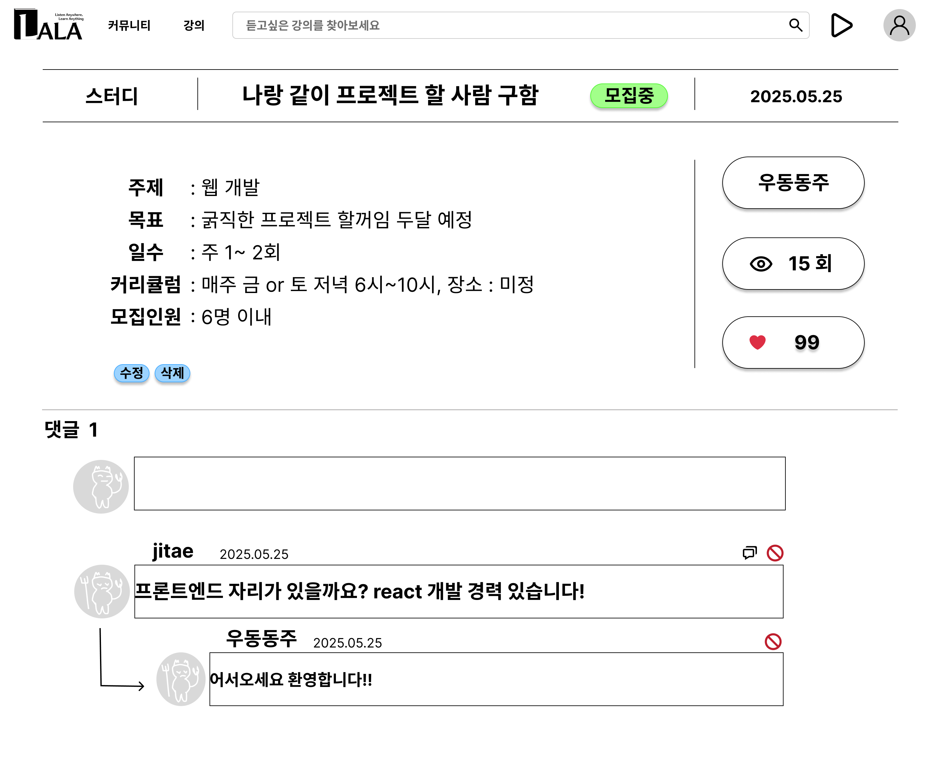
boardContent
커뮤니티 게시글 상세 보기
1
1
게시글 내용
2
게시글 수정/삭제 버튼
게시글 작성자에게만 보임
2
3
댓글
대댓글, 댓글 신고 기능
3
05
13

Slide 15
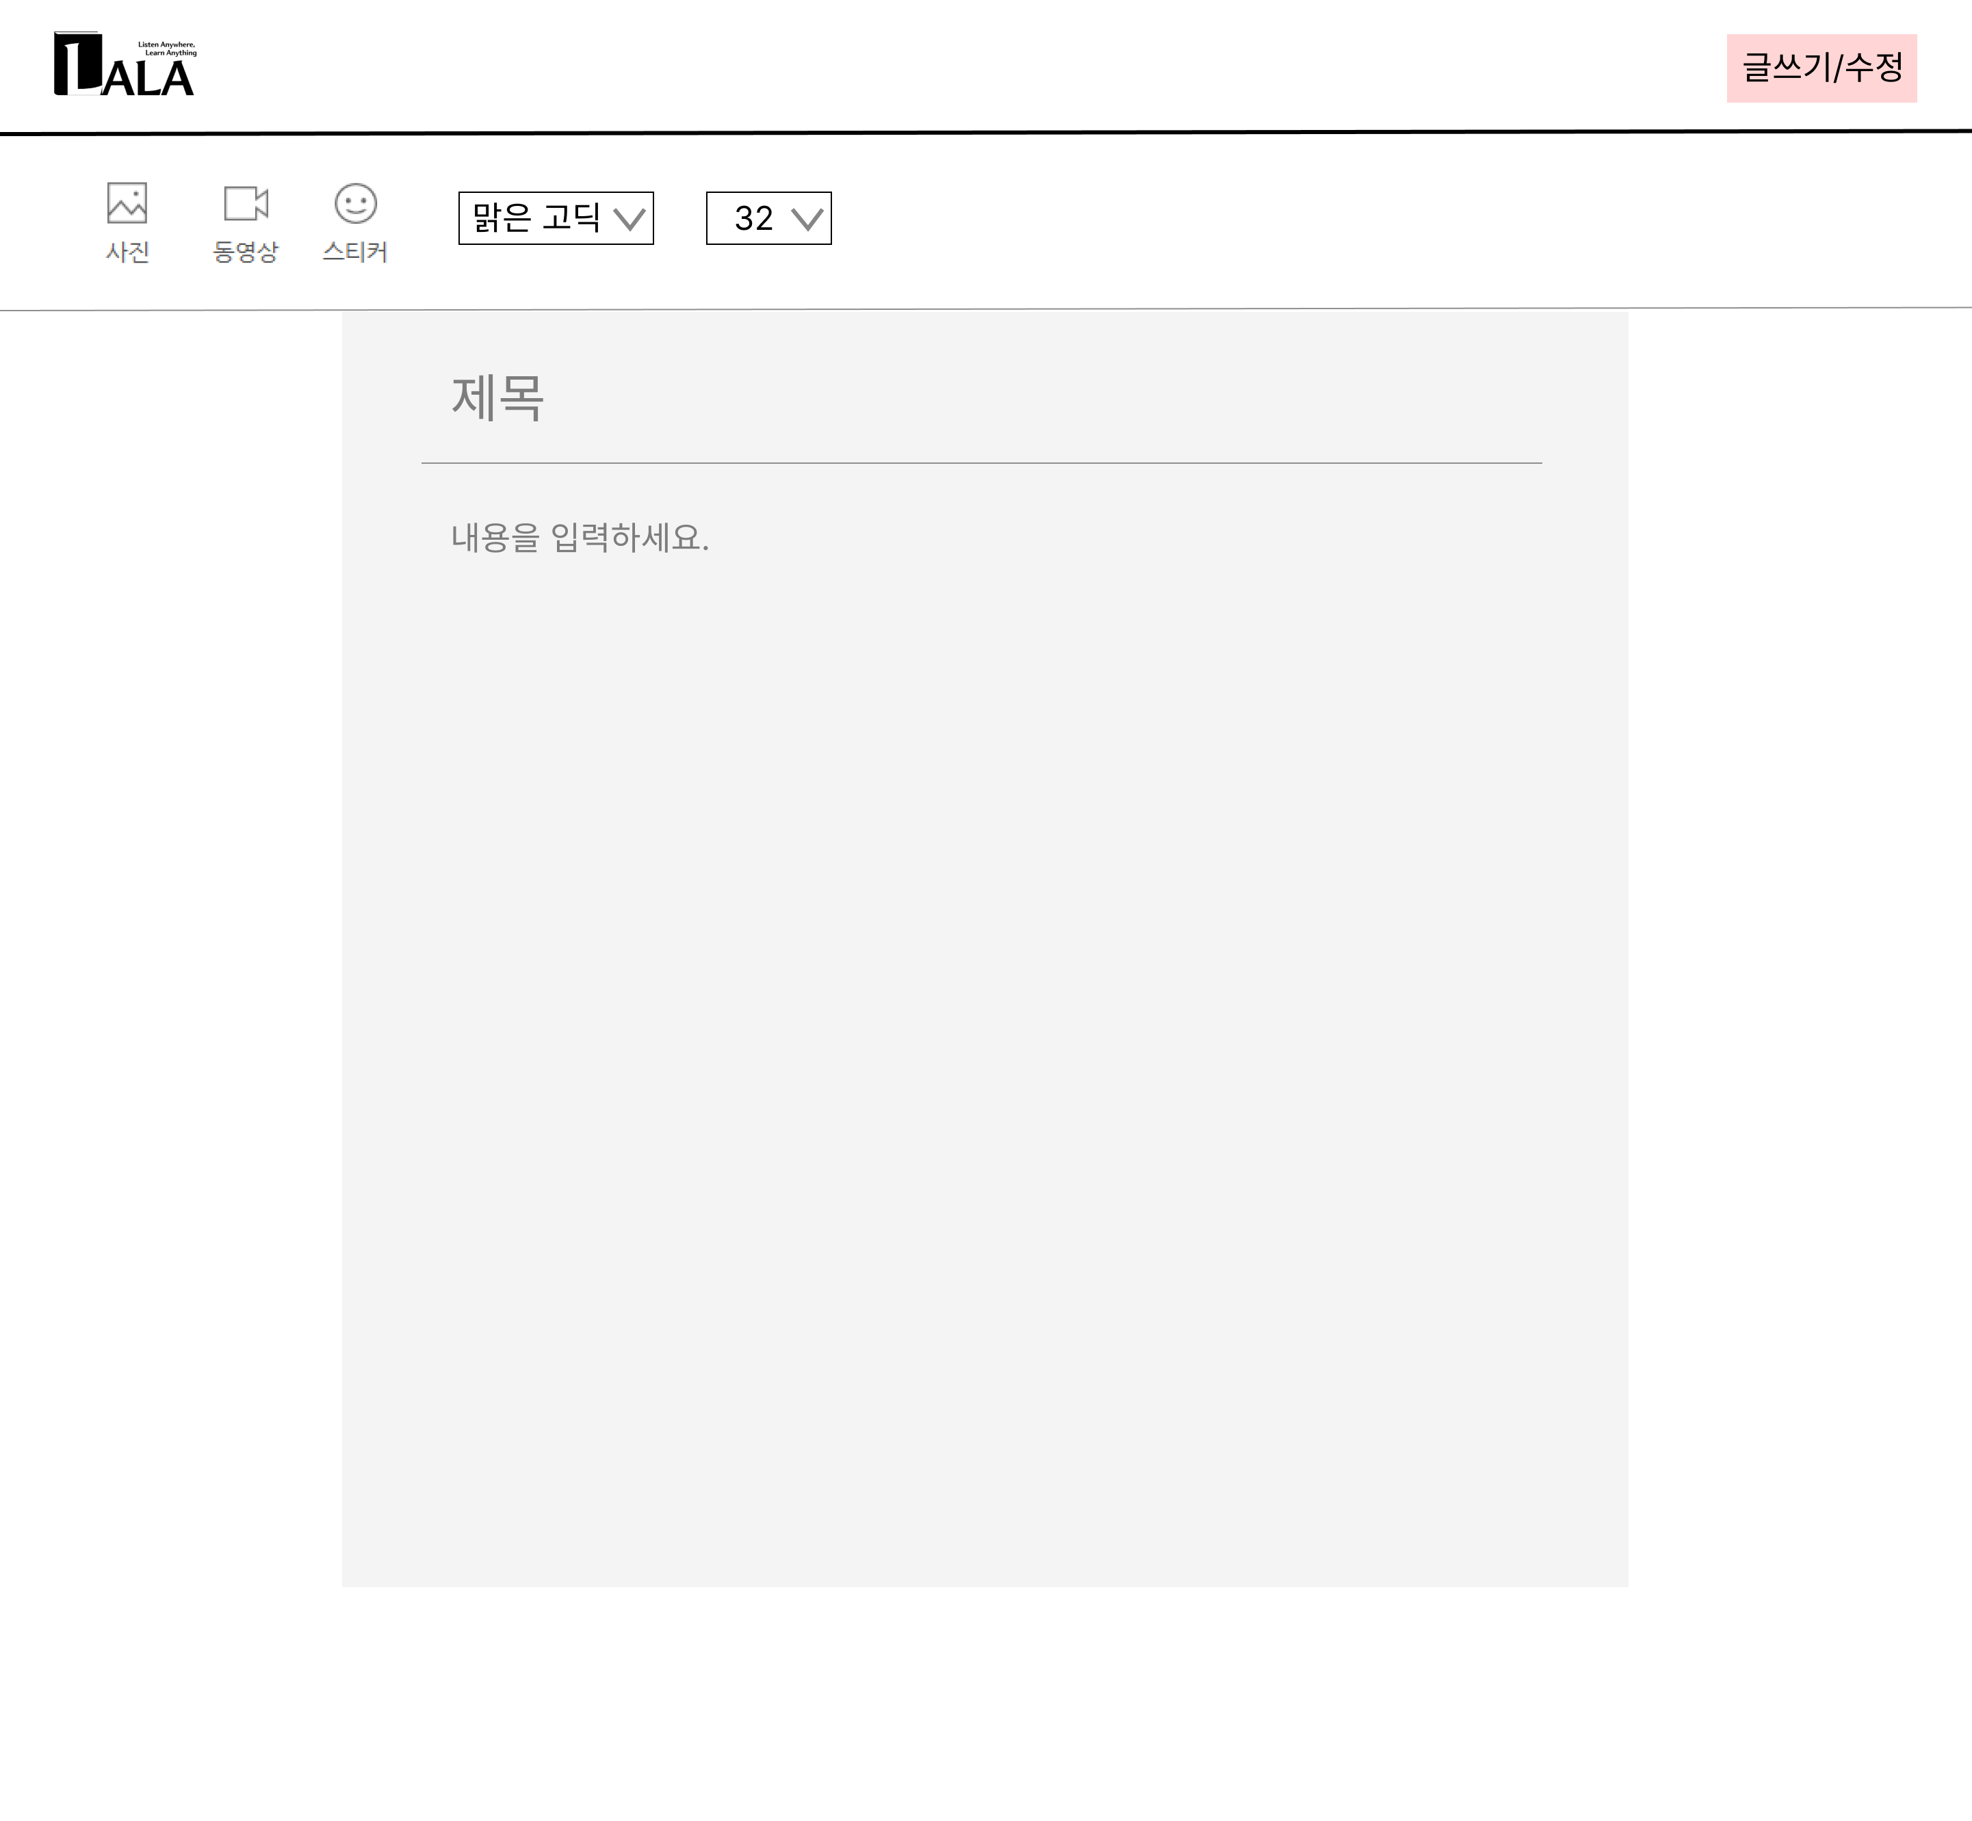
writeBoard
커뮤니티 게시글 쓰기
1
2
3
1
첨부파일 업로드
2
글꼴 / 글씨 크기 설정
3
제목, 내용 입력
05
14

Slide 16
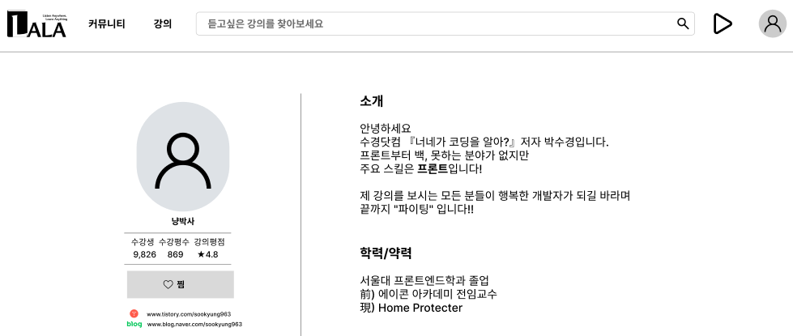
InstructorProfile
강의 프로필, 소개, 강의, 수강평
1
좋아요
강사 좋아요(찜) 통해 마이페이지에서 좋아요(찜) 내역 확인 가능
2
강의 목록
강사의 모든 강의 확인
3
수강 목록
1
강사의 모든 수강평 확인
15

Slide 17
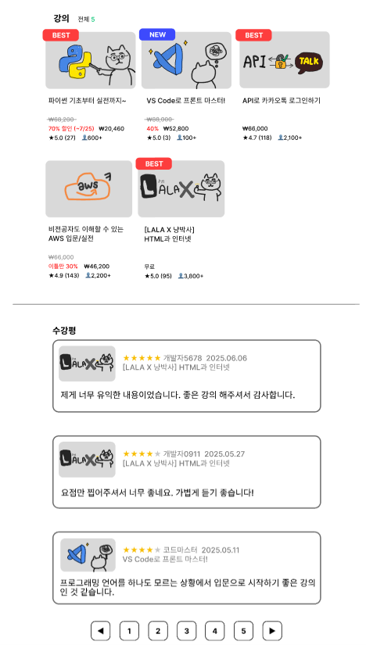
InstructorProfile
강의 프로필, 소개, 강의, 수강평
2
1
좋아요
강사 좋아요(찜) 통해 마이페이지에서 좋아요(찜) 내역 확인 가능
2
강의 목록
강사의 모든 강의 확인
3
3
수강 목록
강사의 모든 수강평 확인
16

Slide 18
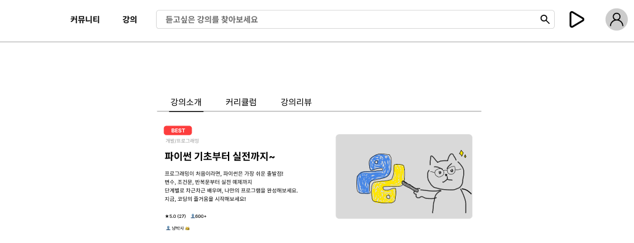
mainLectureDetail
강의 상세 내용을 제공 (강의소개, 커리큘럼, 강의리뷰)
1
카테고리 이동
클릭 시 해당 카테고리로 이동
1
2
강사 정보
클릭 시 강사소개 페이지로 이동
2
17

Slide 19
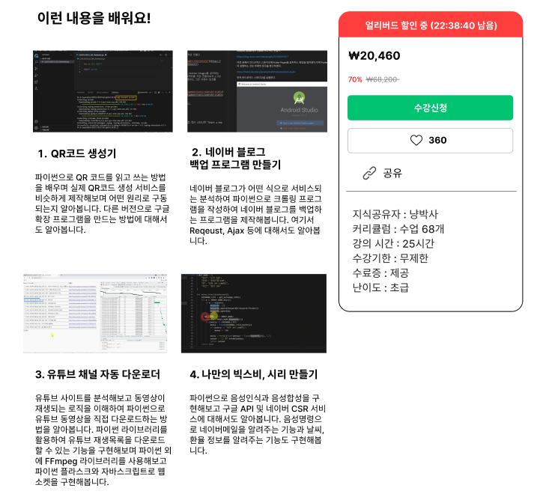
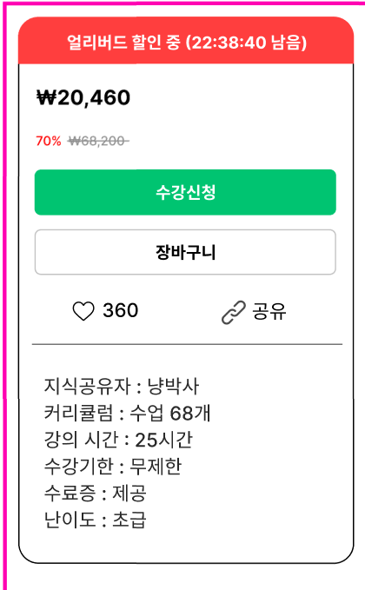
mainLectureDetail
강의 상세 내용을 제공 (강의소개, 커리큘럼, 강의리뷰)
1
2
1
수강신청
대표 이미지(썸네일)가 넘어가면 수강신청 창이 fixed됨
2
링크 복사
해당 링크 복사되고 화면 하단에 ‘링크 복사 완료’ 팝업창 떴다가 사라짐
18

Slide 20
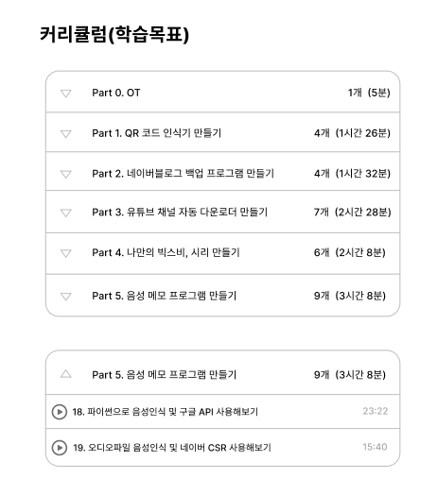
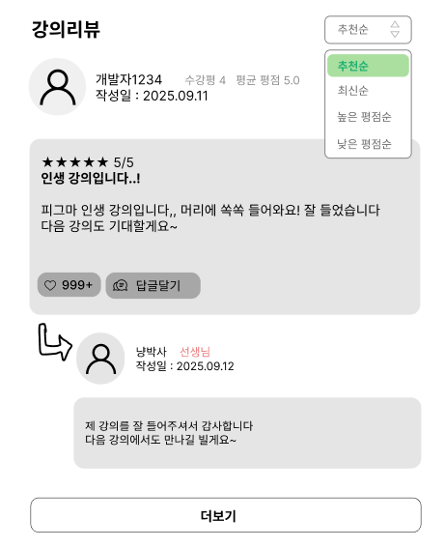
mainLectureDetail
강의 상세 내용을 제공 (강의소개, 커리큘럼, 강의리뷰)
2
1
강의 목록 확인
클릭 시 숨겨진 하위메뉴 표시
2
정렬 순서 선택
1
클릭 시 숨겨진 하위메뉴 표시
19

Slide 21
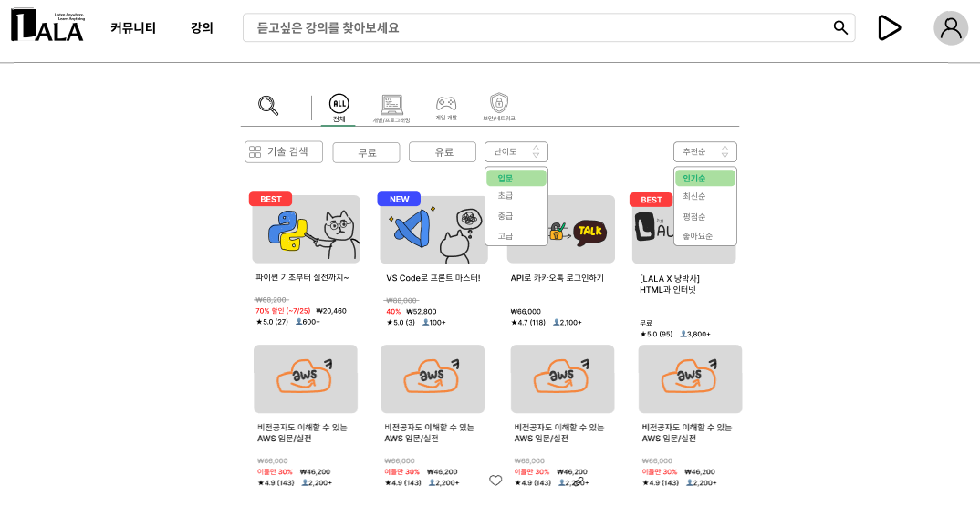
mainLectureList
강의 리스트 : 카테고리 선택에 따라 모든 강의 표시
1
검색바
1
2
3
헤더의 검색바로 이동
2
카테고리 선택
회원가입 시 선택한 카테고리와 동일하게 표시
3
난이도, 정렬 선택
숨겨진 하위메뉴 표시
20

Slide 22
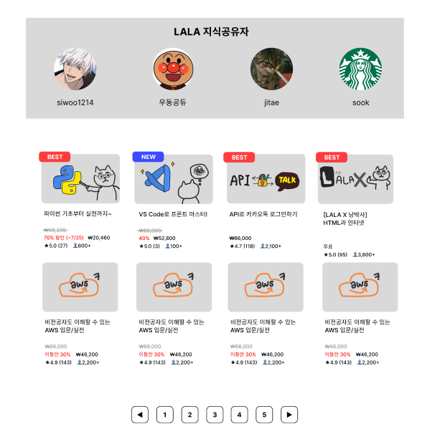
mainLectureList
강의 리스트 : 카테고리 선택에 따라 모든 강의 표시
1
1
지식공유자 목록
지식공유자 선택시 해당 강사 소개 페이지 이동
21

Slide 23
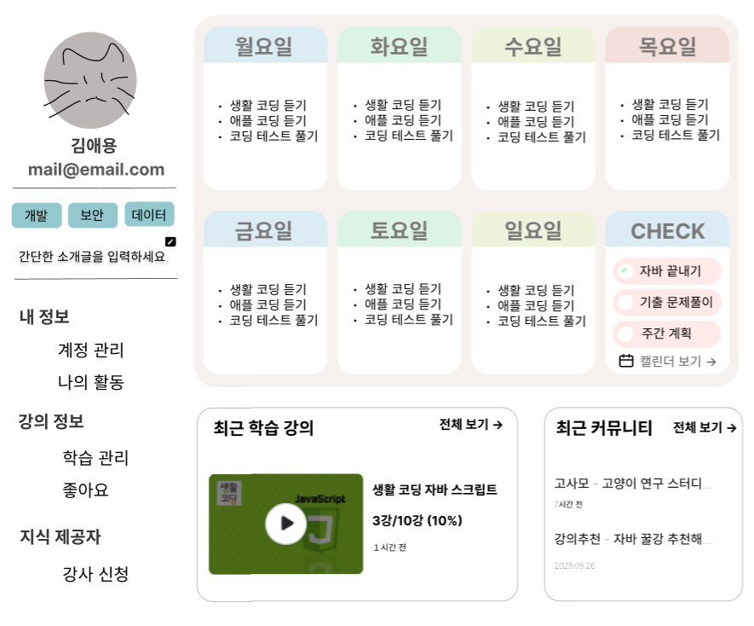
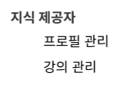
mypage
사용자의 계정 정보&학습 정보 확인 및 강사 신청 페이지
1
1
프로필
프로필 이미지, 닉네임, 이메일의 정보를 확인
2
관심 분야 / 인사 글
연필 아이콘 : 클릭 시 바로 수정 가능
2
5
3
마이페이지 메뉴 바
수강생일 경우 :
강사일 경우 :
3
3
4
5
주간 캘린더
CHECK : 주간 체크 리스트 (완료 리스트는 체크 표시)
캘린더 보기 : 클릭 시 캘린더 페이지로 이동
6
7
6
최근 학습 강의
강의 이미지 : 클릭 시 강의 재생 페이지로 이동
전체 보기 : 클릭 시 강의 목록(lms) 페이지로 이동
4
7
최근 커뮤니티
전체 보기 : 내 활동 페이지로 이동
22

Slide 24
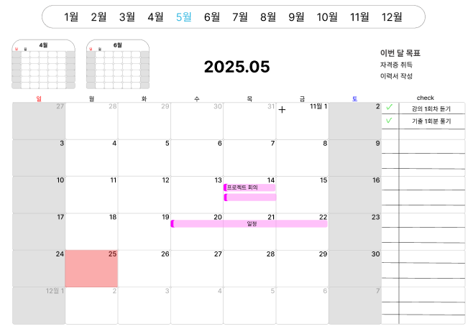
mypageCalendar
한 달 계획 및 일정 확인 페이지
1
1
월 이동
클릭 시 색상 변화
2
2
이전 달 / 다음 달
클릭 시 해당 월로 변경
3
4
3
일정 추가
원하는 날짜 호버 시 + 생성 + 클릭 시 일정 추가 모달 창
5
4
주간 계획
클릭 시 체크 표시
6
5
데일리 일정
최대 3개 그 이상은 더보기를 통해 확인 가능
6
오늘
오늘은 색상으로 구분
23

Slide 25
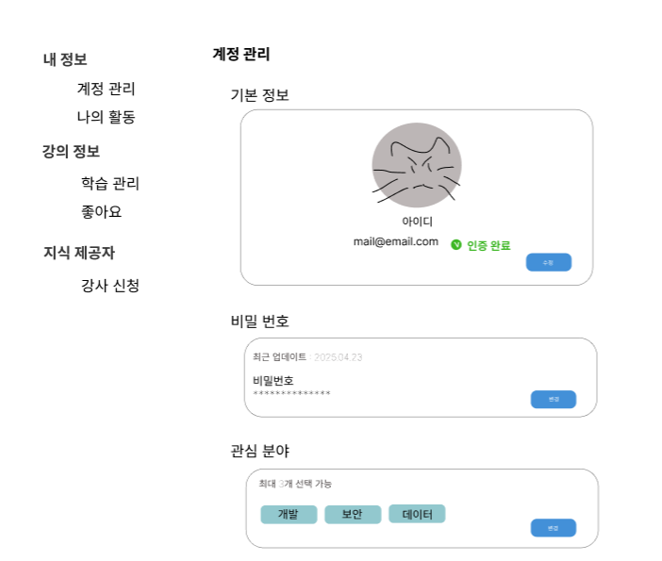
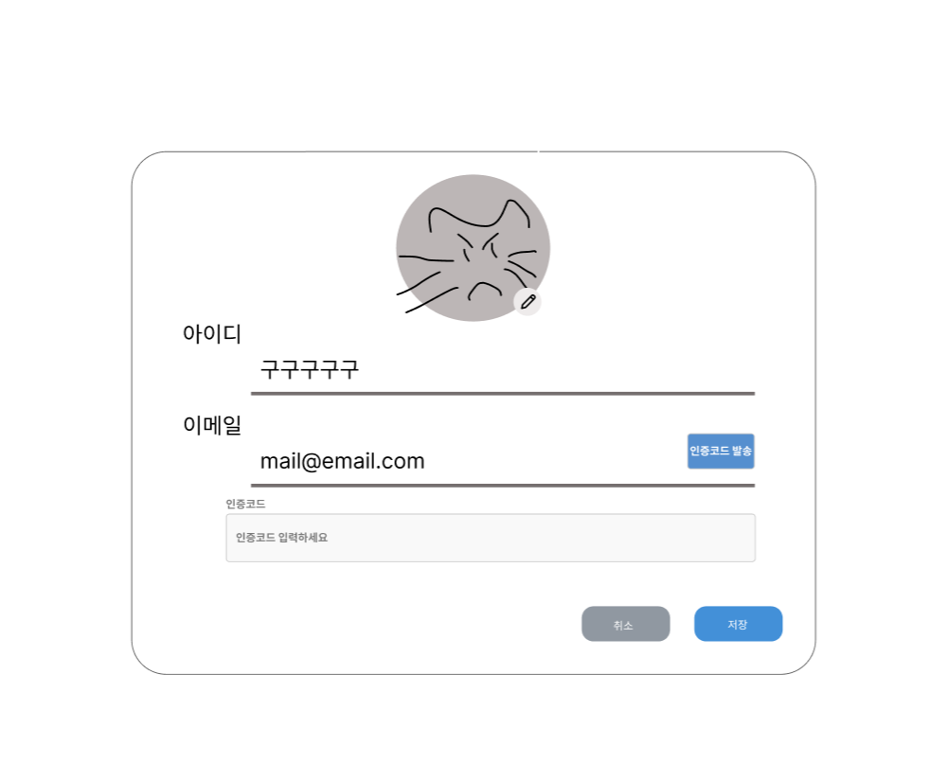
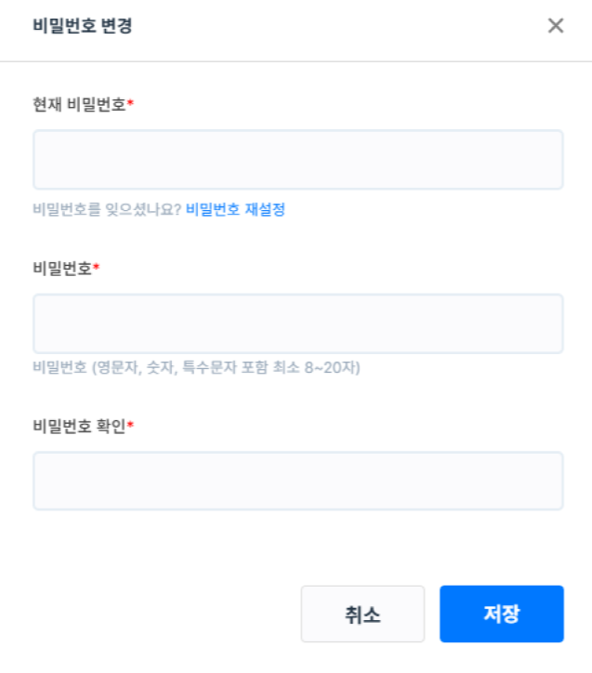
mypageAccount
회원 정보 확인 및 수정 페이지
1
기본 정보
2
수정 버튼 : 클릭 시
1
2
2
기본 정보 수정
이메일 수정은 인증코드 입력
3
비밀번호
3
4
변경 버튼 : 클릭 시
4
4
비밀번호 수정
5
비밀번호 재설정 : 클릭 시 비밀번호 찾기
페이지로 이동
5
관심 분야
변경 버튼 : 클릭 시 관심 분야 선택 페이지로 이동
24

Slide 26
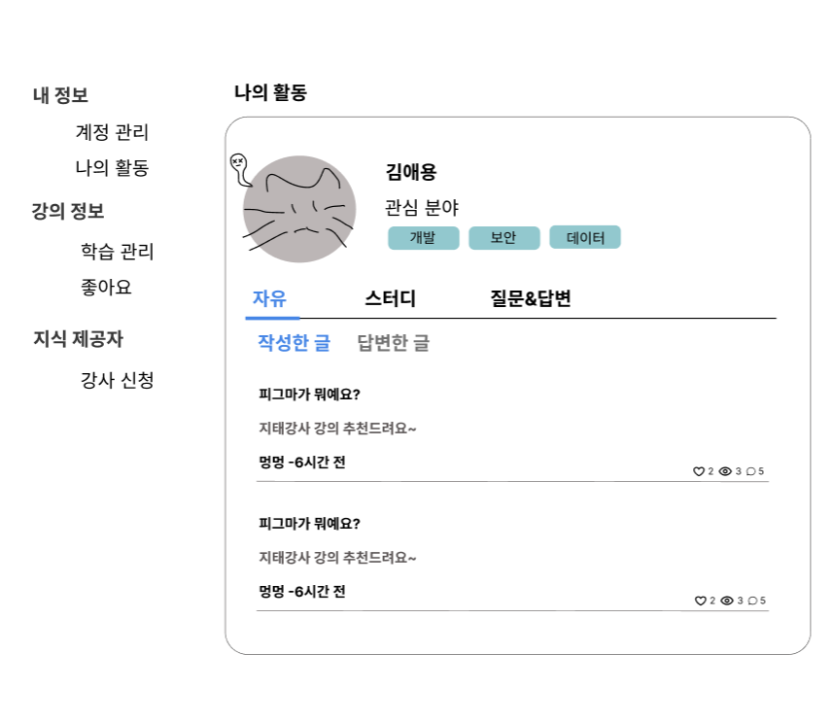
mypageActivity
활동한 커뮤니티 확인 페이지
1
커뮤니티 메뉴
클릭 시 색상 변화 & 하단 밑줄
작성한 글 : 내가 올린 글
답변한 글 : 댓글을 단 글
1
2
활동 목록
2
제목 / 내용 / 작성 시간
+답변한 글인 경우에는 작성자 닉네임
3
3
게시글 정보
좋아요수 / 조회수 / 댓글수
25

Slide 27
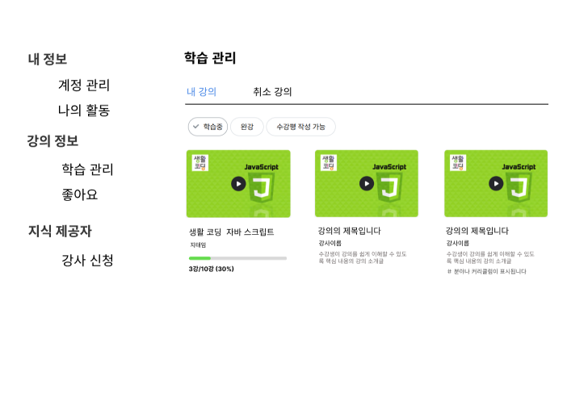
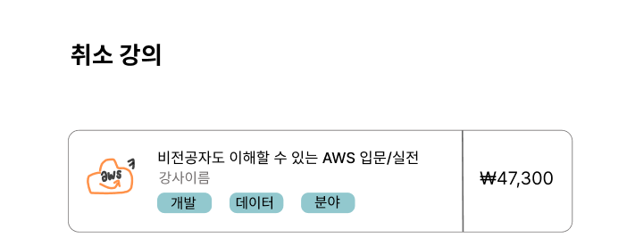
mypageLearning
학습 중 강의 & 환불 강의 확인 페이지
1
학습 관리 메뉴
내 강의 : 수강중인 강의들
취소 강의 : 환불한 강의들
1
2
2
내 강의 메뉴
3
4
학습중 : 수강 중인 강의
완강 : 진행률 100% 강의
수강평 작성 가능 : 진행률 50% 이상
3
학습중 강의
클릭 시 강의 페이지로 이동
5
4
완강 & 수강평 작성 가능 강의
클릭 시 강의 소개 페이지로 이동
5
취소 강의
환불 내역
26

Slide 28
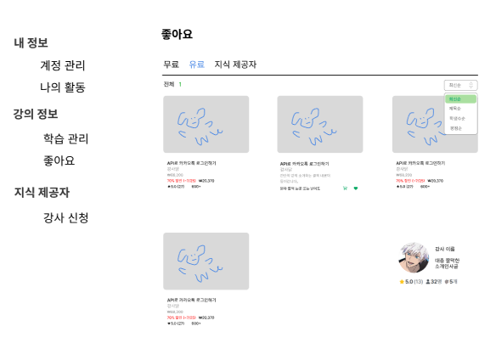
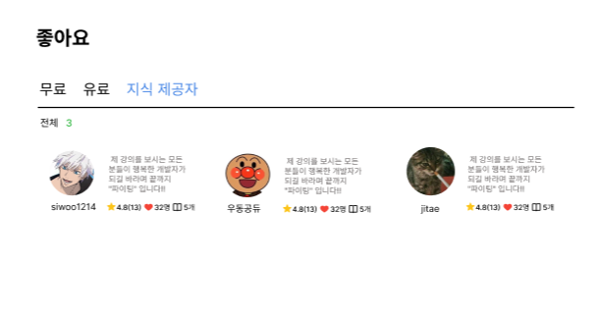
mypageFavorites
좋아요 한 강의 & 좋아요 한 강사 확인 페이지
1
좋아요 메뉴
클릭 시 색상 변경
1
4
2
3
2
강의 목록
클릭 시 강의 소개 페이지로 이동
3
강의 목록(호버 시)
호버 시 가격에서 강의 소개 글로 변화
장바구니 & 좋아요 버튼
5
2
정렬 방법
클릭 시 숨겨진 하위 메뉴 표시
3
지식 제공자
클릭 시 강사 소개 페이지 이동
27

Slide 29
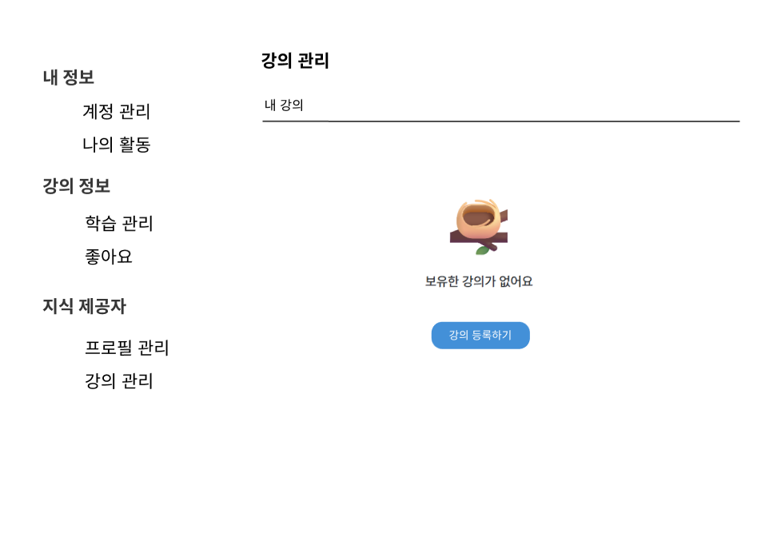
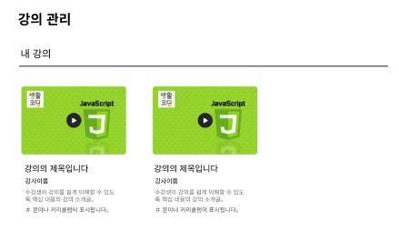
mypageInstructorLearning
강사 승인이 된 회원의 강의 관리 페이지
1
지식 제공자
프로필 관리 : 클릭 시 강사 소개 페이지로 이동
2
2
강의 등록
1
등록된 강의가 없을 경우의 화면
강의 등록하기 버튼 클릭 시 강의 등록 페이지로 이동
3
강의 등록
등록된 강의의 목록
클릭 시 강의 lms 페이지로 이동
3
28

Slide 30
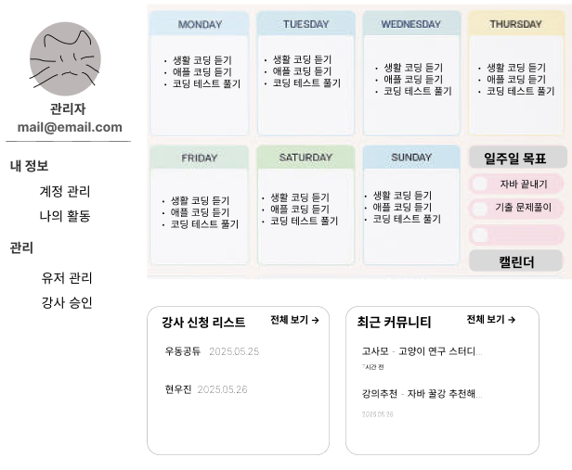
adminMyPage
관리자의 정보, 사용자 관리, 강사 신청 리스트 관리가 가능한 페이지
1
1
프로필
프로필 이미지, 닉네임, 이메일의 정보를 확인
2
관리자 마이페이지 메뉴 바
3
3
주간 캘린더
CHECK : 주간 체크 리스트 (완료 리스트는 체크 표시)
캘린더 보기 : 클릭 시 캘린더 페이지로 이동
2
4
강사 신청 리스트
4
5
신청한 강사 리스트 출력
5
최근 커뮤니티
전체 보기 : 내 활동 페이지로 이동
29

Slide 31
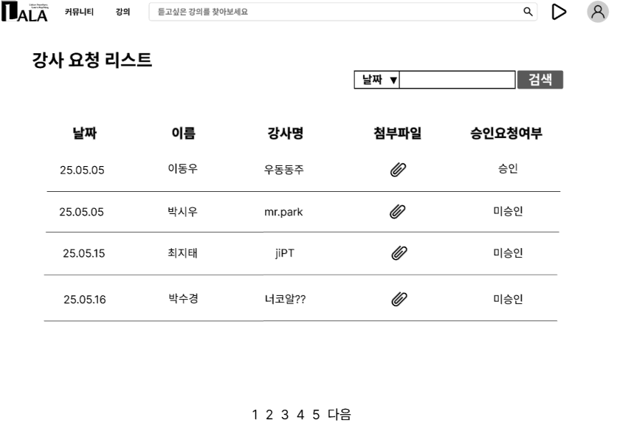
adminstructorList
강사 요청시 관리자 승인 페이지
1
강사 요청 리스트
사용자가 강사신청 후 관리자에게 보이는 승인 페이지
30

Slide 32
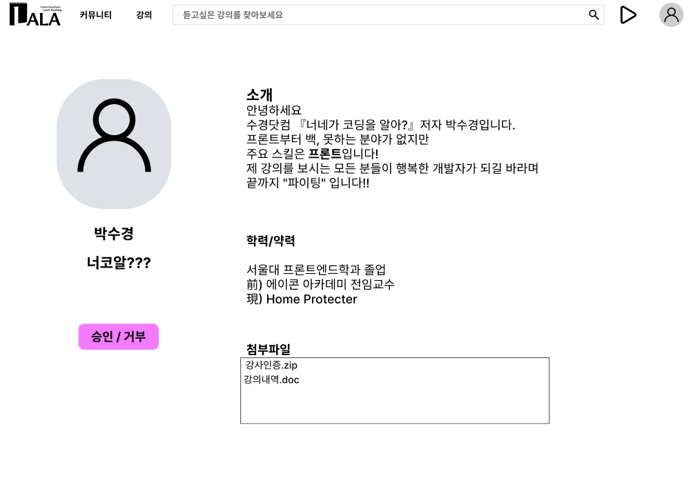
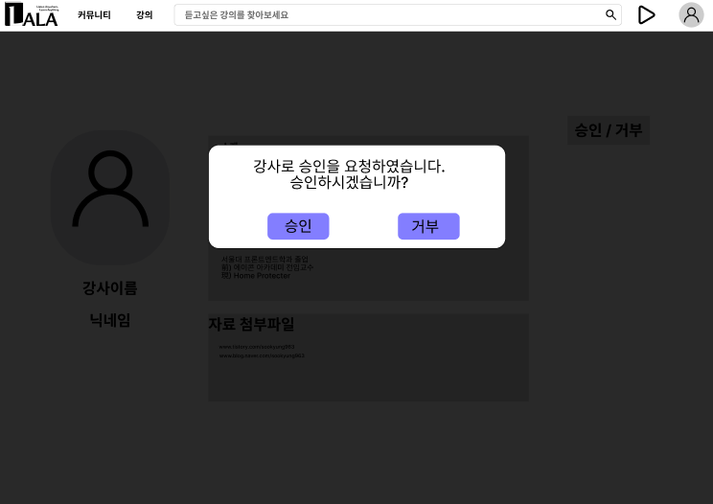
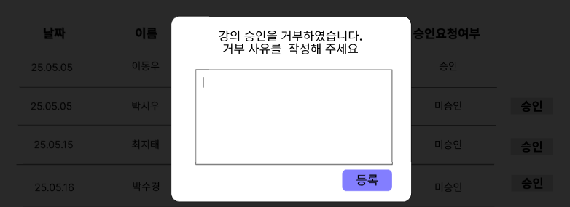
adminstructorListDetail
강사 요청시 관리자 승인 페이지
1
1
강사 요청 상세 내역
승인/거부 버튼 클릭 시 모달창 생성
승인여부 결정 후 거부 사유 작성
1
1
31

Slide 33
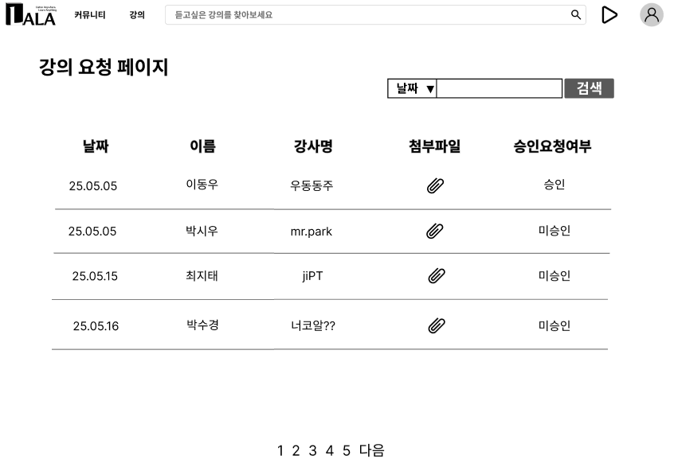
adminstructorList
지식제공자 강의 등록 요청 승인 페이지
1
1
강의 요청 리스트
사용자가 강의등록 후 관리자에게 보이는 승인 페이지
32

Slide 34
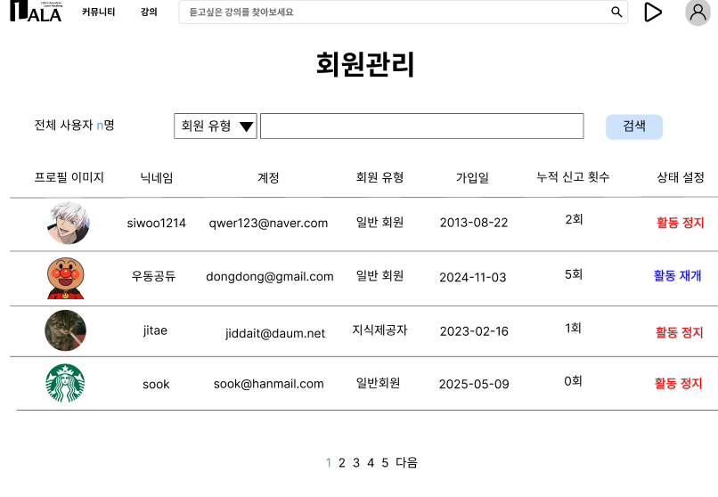
userActivity
회원관리
1
회원 프로필 이동
프로필 사진/닉네임/계정 클릭 시 회원 상세페이지 이동
1
2
2
회원 유형
2
회원 유형 구분 (사용자 or 지식 제공자)
3
회원 활동 상태 설정
활동 정지/활동 재개 클릭 시 정지 사유(부적절한 발언, 타인 비하)확인
33

Slide 35
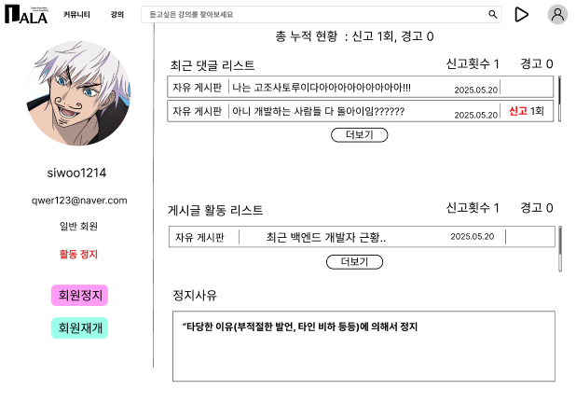
userActivityDetail
회원관리 - 상세페이지
2
1
회원 활동 상태 설정
회원 정지/회원 재개 클릭 시 정지 사유(부적절한 발언, 타인 비하)확인 후 처리
2
회원 활동 상황
1
작성한 댓글, 게시글 표시
활동 정지됐을 경우 정지 사유 표시
34

Slide 36
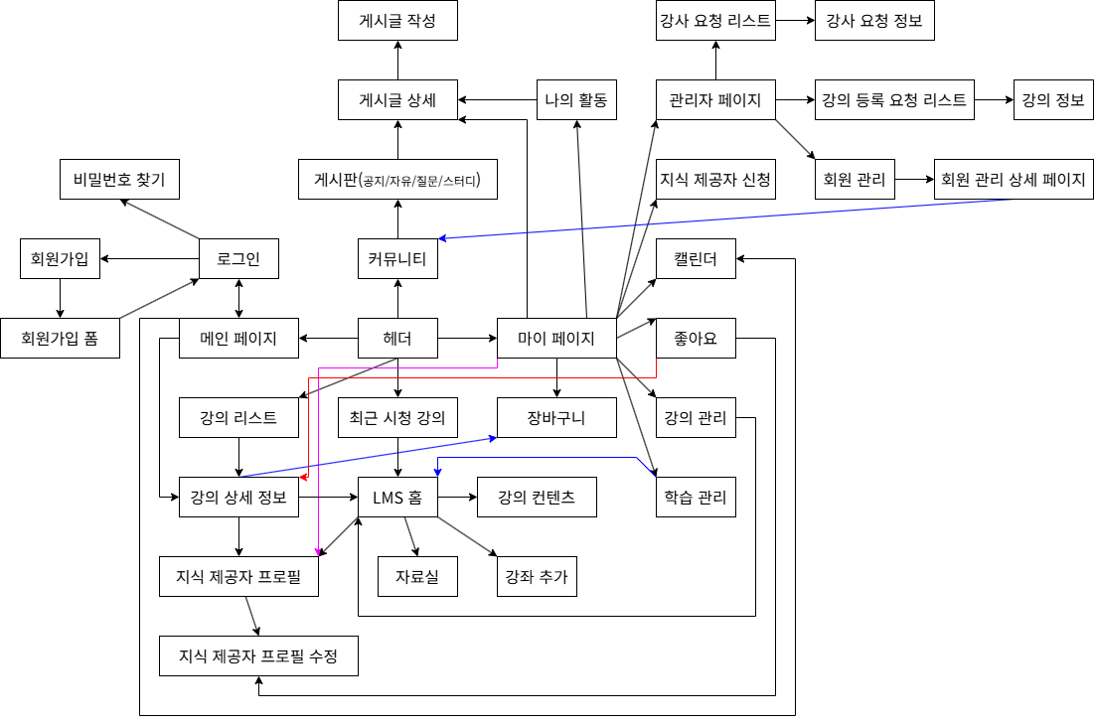
화면 흐름도
miricanvas.com
35

